Slide 1
Spring MVC

Slide 2
Projektēšanas šablons MVC
Lietojumprogramma tiek sadalīta trīs patstāvīgās komponentēs:
Modelis (Model)
Skats (View)
Kontrolieris (Controller)
Katrai komponentei ir savi uzdevumi un mērķi, kas padara programmu vieglāk saprotamu un pārvaldāmu
Iespēja atkārtoti izmantot komponentes
MVC mērķis ir padarīt Modeli neatkarīgu no Skata un Kontrollera

Slide 3
Modelis (Model): dati
iekapsulē datu kodolu un pamata funkcionalitāti
pārstāv aplikācijas datus un noteikumus, kā apstrādāt jeb manipulēt ar šiem datiem
nevar tieši griezties pie Skata vai Kontrollera

Slide 4
Kontrolieris (Controller): datu plūsma
saņem un nolemj kā apstrādāt ziņojumus, kurus saņem no lietotāja
translē signālus komandās, kas tiek sūtītas Modelim vai Skatam

Slide 5
Skats (View): datu attēlojums
atspoguļo lietotāja saskarsni aplikācijā
modeļa stāvokļa reprezentācija, kas tikai lasa datus no Modeļa izmantojot Modeļa klases metodes
nevar mainīt Modeļa stāvokli

Slide 6
MVC shēma
Modelis (Datu reprezentācija java)
Datubāzes tabulas
Kontrolieris Metodes, datu iegūšanai un attēlošanai
Skats (Datu attēlojums lietotājam)

Slide 7
Spring Web MVC
Spring frameworka sastavdaļa
pamats, kas balstās uz HTTP un servletiem, kas nodrošina daudz iespēju paplašināšanai un pielāgošanai
ziņojumi no lietotāja tiek saņemti pieprasījumu veida (request)
POST
GET
Notes:
Kas ir servlets
Servlets ir Javas programma, kura darbojas J2EE aplikāciju serverī; saņem un apstrādā HTTP pieprasījumus.
Servleti (jeb servsīklietotnes) domāti, lai modificētu Web servera standartuzvedību; tie tātad ir servera puses analogs Javas apletiem
Jakarta Tomcat satur servletu konteineru, kurš nodrošina servleta ieejas un izejas datu piesaisti Web servera portam (pēc noklusēšanas 8080)
JSP lapas pirms to izpildes arī tiek pārveidotas par servletiem
Servleti un JSP parasti ģenerē HTML vai XML dokumentus, tomēr servletus mēdz izmantot arī citu dokumentu tipu veidošanai. JSP toties ir piemērotāks tieši HTML dokumentu ģenerācijai servera pusē.

Slide 8
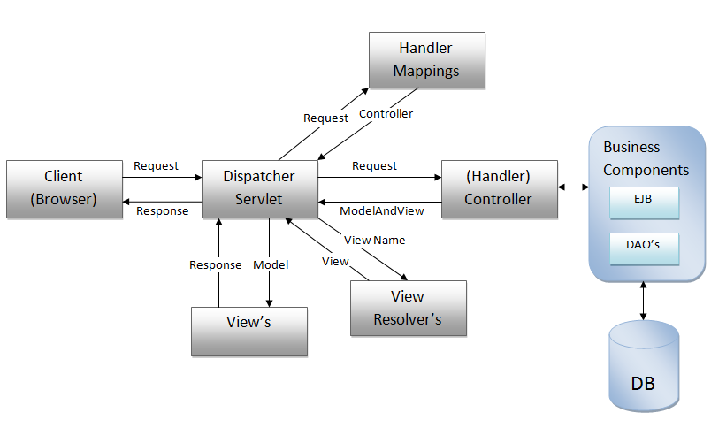
Spring MVC arhitektūra
Notes:
Šajā diagrammā parādīti svarīgākie izsaukumi no DispatcherServlet. Ikvienā no šīm 4 fāzēm ir iespējami programmēšanas vai konfigurēšanas rezultātā radušies izņēmumi. Ir svarīgi saprast, kur meklēt kļūdu - vai labot kontrolieri, vai skatu, vai arī savādāk konfigurēt kontrolieru attēlojumu (HandlerMapping) vai skatu atrisinātāju (ViewResolver).
Controller un View apakšklases programmē katrai lietojumprogrammai; visus citus komponentus parasti izmanto gatavus un konfigurē ar parametriem.

Slide 9
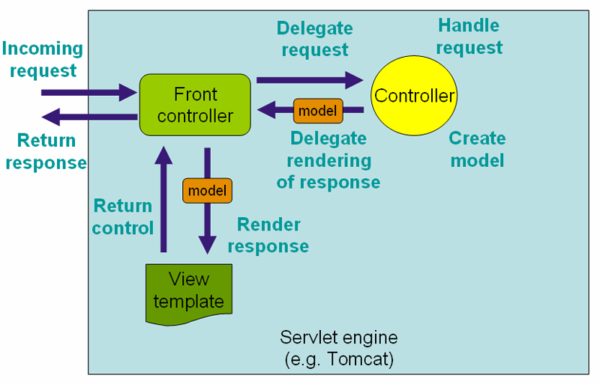
Pieprasījums apstrādes darbplūsmas shēma

Slide 10
DispatcherServlet (Front controller)
Klase DispatcherServlet ir frameworka pamata kontrolieris, kurš ir atbildīgs par darbību deleģēšanu dažādiem interfeisiem, visos HTTP-pieprasījuma etapos

Slide 11
Galvenie interfeisi un komponentes
HandlerMapping:
klases un metodes izvēle, kas apstrādās ienākošo pieprasījumu, pamatojoties uz kāda iekšēja vai ārēja atribūts vai statusa pieprasījuma.
Controller:
iekļauts starp modeli (Model) un skata (View).
pārvalda procesu pārvēršot ienākošos pieprasījumus atbilstošos atbildēs
darbojas kā vārteja, nosūta visu ienākošo informāciju
pārslēdz informācijas plūsmu no modeļa uz skatu un atpakaļ
View:
atbildīgs par atbildes atgriešanu klientam teksta un attēlu veidā
daži pieprasījumi var iet pa tiešu uz Skatu, nevēršoties Modelim; Citi iet caur visiem trim slāņiem
ViewResolver:
izvēle, kāda veida Skats jāatrāda klientam
Notes:
Kontrolieris parvērš pieprasījumu uz atbildi, pārslēdz informācijas plūsmu no modeļa uz skatu un atpakaļ

Slide 12
Papildus interfeisi
HandlerAdapter:
izsaukums un izpilde izvēlētās ienākoša pieprasījuma apstrādes metodes.
HandlerInterceptor:
pārtvert ienākošos pieprasījumus
līdzīgs servletu filtriem
LocaleResolver:
saņem un, iespējams, saglabā vietējos lietotāja iestatījumus (valoda, valsts, laika josla)
MultipartResolver:
nodrošina augšupielādi uz servera klienta lokālos failus

Slide 13
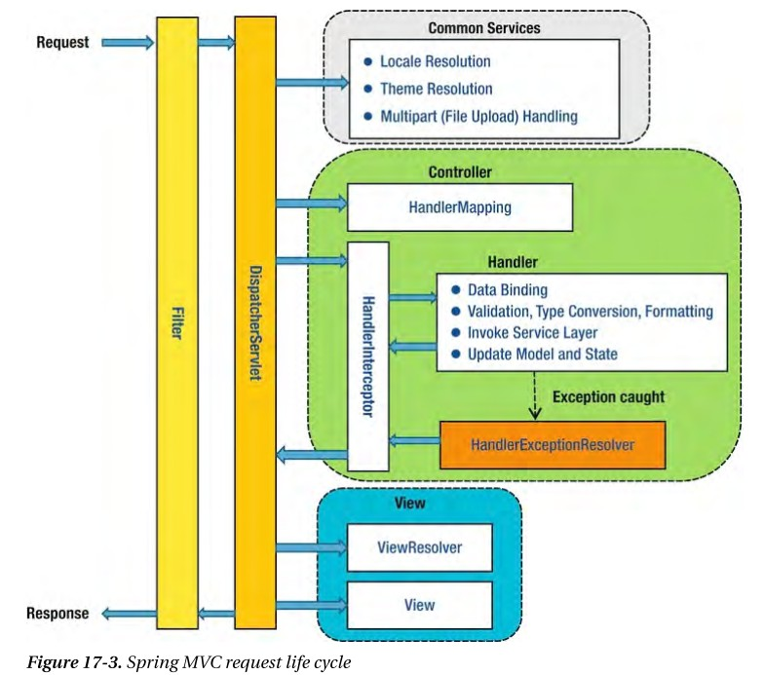

Slide 14
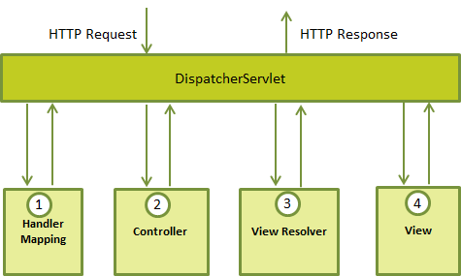
Notes:
Mums japrogramē tika 2 un 4, 1 un 3 ir pareizi jānokonfigurē projekta izveides sakumā

Slide 15
Source code
https://goo.gl/MXGJVt
noklonēt vai lejuplādēt *.zip formātā
pgAdmin izveidot jaunu datubāzi cars_db
nokopēt un palaist skriptu cars_db.sql (labais klikšķis uz datubāzi -> CREATE script)’, datubāzē jāparādās 3 tabulām ar aizpildītiem testa datiem
projektu atvērt Intellij IDEA (File->Open)
applicationContext.xml failā nomainīt <property name="password" value="jūsu postgres parole" />
palaist projektu
pārbaudīt vai pārlūkprogramma atvērs http://localhost:8080

Slide 16
Konfigurācija
pom.xml – projekta konfigurācija (ja tiek izmantots maven)
papildus bibleotēku un plaginu pieslēgšana
palīdz salikt visu kopā
web.xml – web aplikāciju pamata konfigurācijas fails, kur norādam:
DispatcherServlet klasi
ContextLoaderListener klasi
norādi uz citām konfigurācijas failiem
servlet-context.xml norādam:
- HandlerMapping interfeisa realizāciju
- ViewResolver interfeisa realizāciju
- ceļu līdz aplikācijas resursiem
- pārējo interfeisu realizācijas
application-context.xml – papildus konfigurācija
- DB konekcijas konfigurācija
Notes:
Maven ir jaunākas paaudzes projektu būvēšanas rīks, salīdzinot ar Ant - šim rīkam ir noklusētais direktoriju izvietojums, standartizēts projekta dzīvescikls, kuru lietotājs var papildināt ar konkrētajam projektam raksturīgām īpatnībām. Maven atbalsta arī JAR bibliotēku transitīvās atkarības, automātiski lejupielādē nepieciešamos failus no Interneta un glabā konkrēto JAR versiju ne vairāk kā vienā eksemplārā (arī, ja to izmanto daudzi projekti).

Slide 17
@Anotacijas
@Controller
@RequestMapping
@ModelAttribute
@Entity

Slide 18
Galvēnas klases
Controller
Entity
DAO
Notes:
Jautājumi?

Slide 19
Kontakt dati
Koda refaktoring:
arturs.braucs@autentica.lv
Spring MVC:
maksims.senko@autentica.lv

Slide 20
Uzdevums
Papildināt automašīnu labošanu
krāsu izvēli uztaisīt līdzīgi turētāju izvēlei
entity, dao’s priekš «color_list» tabulas
pielikt «Atcelt» pogu
Papildināt automašīnu sarakstu
tabulā attēlot krāsas nosaukumu nevis ID
papildus darbība «Pievienot», kas dod iespēju pievienot jaunu automašīnu
pielikt lauku «Turētāja personas kods»
Izveidot papildus linku uz turētāju sarakstu
jauns controller, metodes
atver sarakstu ar visiem turētājiem
*poga kas atgriež turētāju sarakstu, kuriem nav mašīnu
https://goo.gl/MXGJVt

